Slide 1
UNIVERSIDAD DE LAS FUERZAS ARMADAS – ESPE
“HÉROES DEL CENEPA”
DEPARTAMENTO DE CIENCIAS ECONÓMICAS, ADMINISTRATIVAS Y DE COMERCIO
“PLAN DE MARKETING PARA EL RESCATE DE LAS COSTUMBRES GASTRONÓMICAS ANCESTRALES DE LA PARROQUIA DE AMAGUAÑA, CANTON QUITO, PROVINCIA DE PICHINCHA”
Director: Ing. Juan Iturralde
Codirector: Lic. Fernanda Moreno
Autor: Jonathan Hidalgo

Slide 2
Problema
Rescate de identidad gastronómica
Falta de interés o desconocimiento.
Objetivo
Diseñar
Fundamentar
Justificación
Identidad cultural recobrada
Aprovechamiento de cultura
Diagnosticar
Proponer
Contribución a la parroquia

Slide 3
PLAN DE MARKETING PARA EL RESCATE DE LAS COSTUMBRES GASTRONÓMICAS ANCESTRALES DE LA PARROQUIA DE AMAGUAÑA
Capitulo I: Fundamentación teórica
Capítulo II: Diagnostico situacional
Capítulo III: Estudio de mercado
Marco teórico Marco Conceptual
Macro Ambiente Micro Ambiente Análisis FODA
Inventario Estrategias Promoción Publicidad
Estudio de la oferta Encuesta Definición del mercado
Capítulo IV: Propuesta

Slide 4
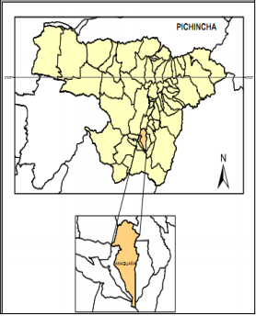
CAP II: DIAGNÓSTICO SITUACIONAL
Ubicación: 28 Km al sur oriente de la capital
Altitud: 2683msnm
Temperatura: 17ºC – 18º C
Población: 31.106 habitantes
Parroquializacion: 29 de mayo de 1861

Slide 5
CAP III: MERCADO
Estudio de la oferta
Población: 31.106 habitantes
n= N$σ$² Z² (N-1) e² + $σ$ ²Z²
n: Tamaño de la muestra
Z: Margen de seguridad (1,96)
N: Número de universo o población a estudiar
σ: Desviación estándar (0,5)
e: 7% margen de error (0,07)
n= 194,79 n= 200 encuestas

Slide 6
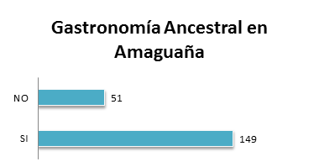
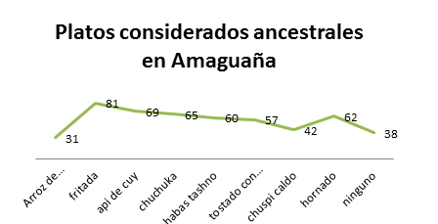
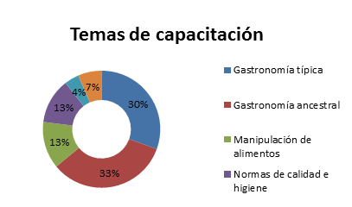
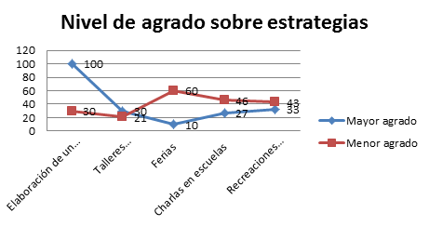

Slide 7
CAP VI: PROPUESTA
INVENTARIO
PLATILLOS CONOCIDOS
Secado de carne
Apy de cuy (colada de cuy)
Chuchuca (colada de choclo maduro)
Chapo
Cauca de sal ( galleta de maíz o morocho)
Habas tashno (habas, papas, mellocos y ají)
Chicha de jora (fermento del maíz)

Slide 8
CAP VI: PROPUESTA
INVENTARIO
PLATILLOS INVESTIGADOS
Sambo de dulce
Zapallo maduro de dulce
Trago de ají de cuy
Tostados con catzo
Choclotanda
Mediano
Tortillas de sambo
Runa ucho
Charki (colada de carne
Tortillas de maiz

Slide 9
CAP VI: PROPUESTA
Estrategia 1 - Realización de un recetario

Slide 10
CAP VI: PROPUESTA
Estrategia 2 – Elaboración de cartillas para recopilación de nuevas recetas.
Nombre del plato: | Vigencia:
Ingredientes: | Tiempo de Preparación:
 | Temporada:
Preparación: | Presentación:

Slide 11
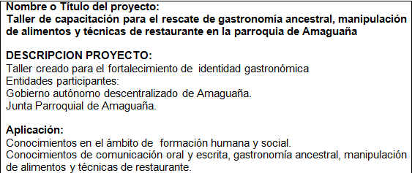
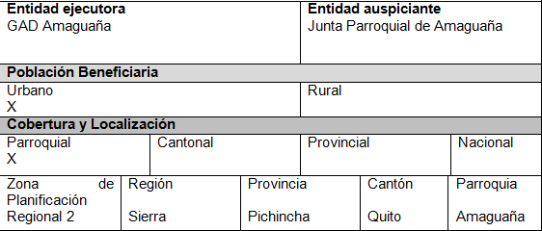
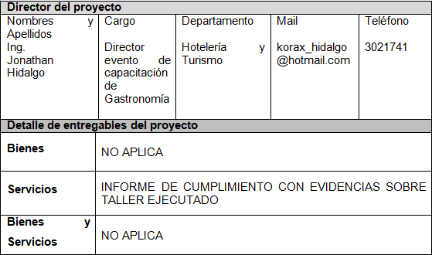
CAP VI: PROPUESTA
Estrategia 3 – Talleres de Gastronomía ancestral

Slide 12
CAP VI: PROPUESTA
HORARIO SEMANA 1
HORA | LUNES | MARTES | MIERCOLES | JUEVES | VIERNES
09:00-10:00 am | Bienvenida y explicación del proyecto | Reconocimiento de las zonas del laboratorio | Práctica de prevención y seguridad. | Sincretismo gastronómico | Ingredientes ancestrales
10:00-10:30am | Dinámica | Dinámica | Dinámica | Dinámica | Valores
10:30-11:30 am | Los alimentos y nutrientes | Demostración y práctica de los instrumentos del laboratorio | Historia de la gastronomía | Practica de alimentos base de gastronomía ancestral | valoración de nuestra tierra
11:30-12:00 am | Coffee Break | Coffee Break | Coffee Break | Coffee Break | Coffee Break
12:00-13:00pm | La rueda de los alimentos | Demostración y funcionamiento de la maquinaria del laboratorio | Gastronomía ancestral | Practica de alimentos base de gastronomía ancestral | Conocer la importancia del producto nacional
HORARIO SEMANA 2
HORA | LUNES | MARTES | MIERCOLES | JUEVES | VIERNES
09:00-10:00am | Introducción a masas autóctonas | Introducción sopas | Introducción platos fuertes | Postres ancestrales | Atención al cliente
10:00-10:30am | Dinámica | Dinámica | Dinámica | Dinámica | Dinámica
10:30-11:30am | Tipos de masas | Práctica sopas | Practicas platos fuertes | Practica de postres | Servicio
11:30-12:00am | Coffee Break | Coffee Break | Coffee Break | Coffee Break | Estudiantes
12:00-13:00pm | Practica de masas | practica de sopas | Practicas platos fuertes | Montaje de mesas. | Clausura

Slide 13
CAP VI: PROPUESTA
Estrategia 4 - Charlas Escolares motivacionales para la creación de clubes de gastronomía.
CHARLAS
CHARLAS LÚDICAS
RELATOS
DEMOSTRACION PRÁCTICA

Slide 14
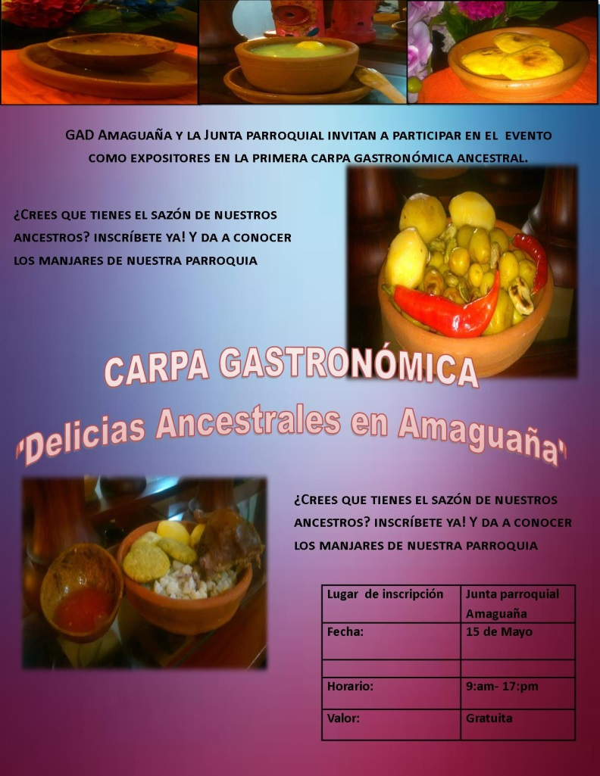
CAP VI: PROPUESTA
Comunicación: Promoción
Estrategia 5 – Carpa Gastronómica Ancestral.
Flyer Carpa gastronómica

Slide 15
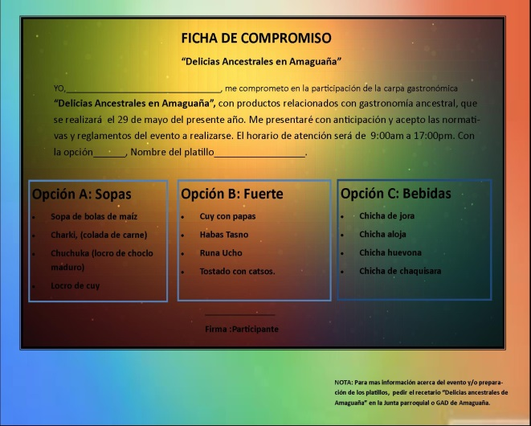
CAP VI: PROPUESTA
Comunicación: Promoción
Estrategia 5 – Carpa Gastronómica Ancestral.

Slide 16
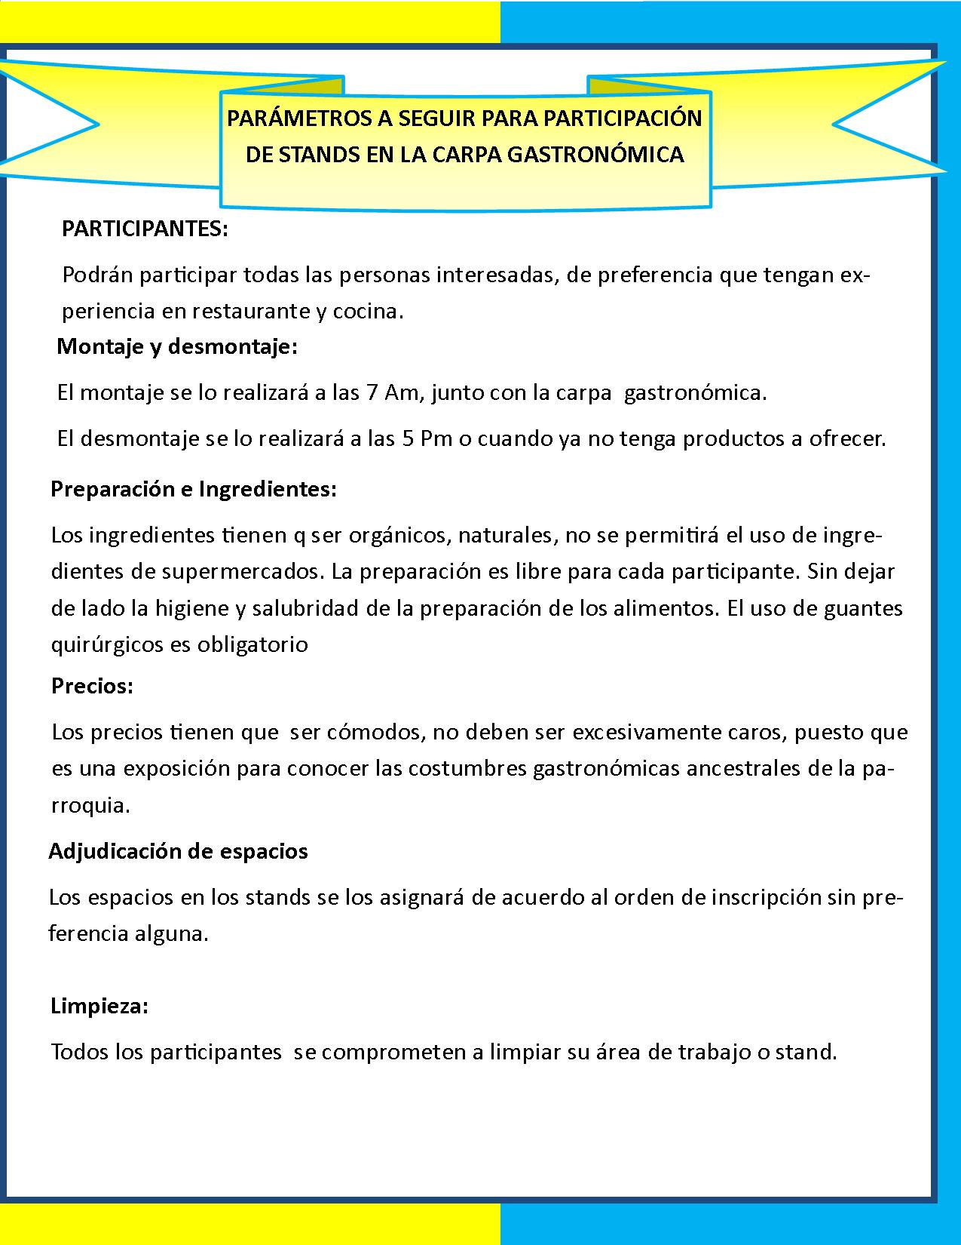
CAP VI: PROPUESTA
Comunicación: Promoción
Estrategia 5 – Carpa Gastronómica Ancestral.

Slide 17
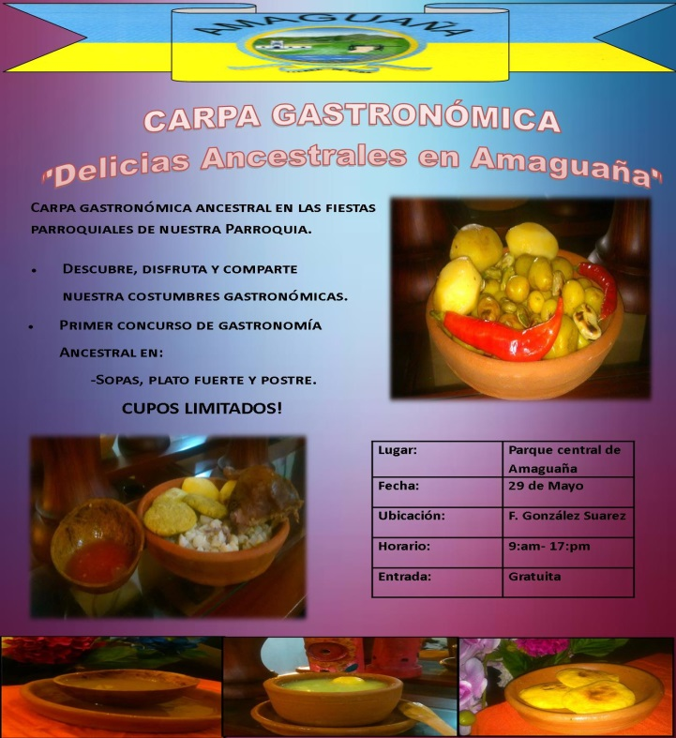
CAP VI: PROPUESTA
Comunicación: Promoción
Flyer Concurso gastronómico

Slide 18
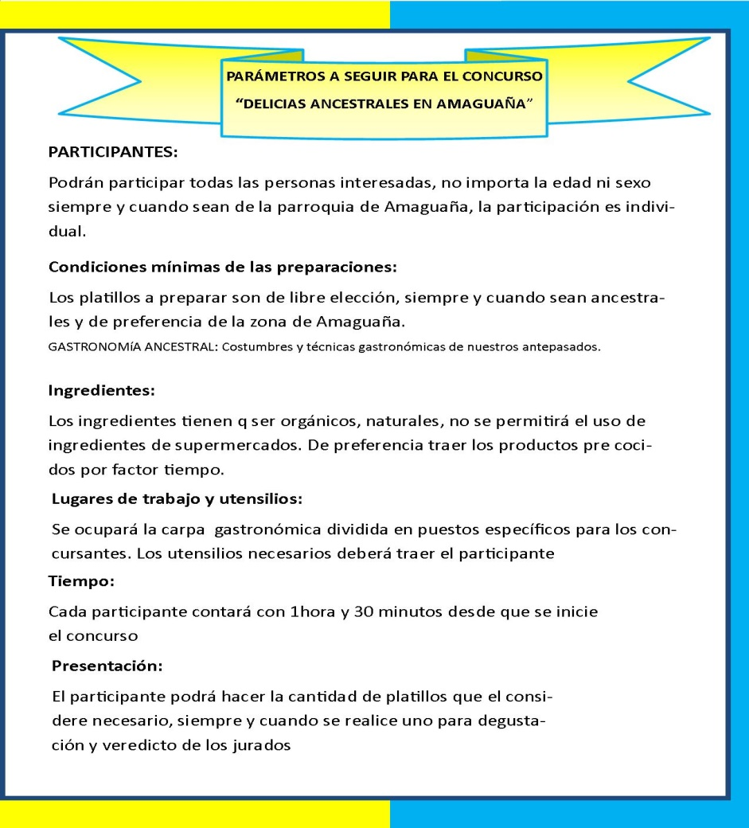
CAP VI: PROPUESTA
Comunicación: Promoción
Estrategia 5 – Carpa Gastronómica Ancestral.

Slide 19
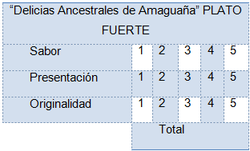
CAP VI: PROPUESTA
Comunicación: Promoción

Slide 20
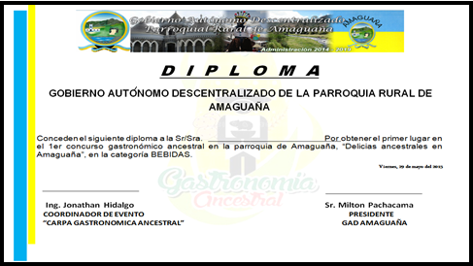
CAP VI: PROPUESTA
Comunicación: Promoción
Estrategia 5 – Carpa Gastronómica Ancestral.
Formato diplomas

Slide 21
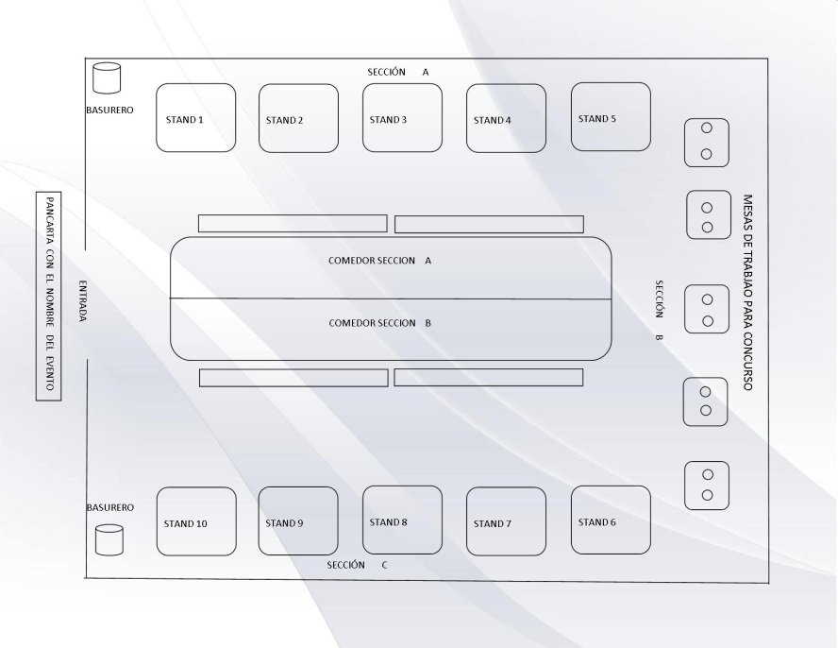
CAP VI: PROPUESTA
Comunicación: Promoción
Descripción de la carpa gastronómica

Slide 22
CAP VI: PROPUESTA
Publicidad
Estrategia 6 – Diseño generador de imagen.

Slide 23
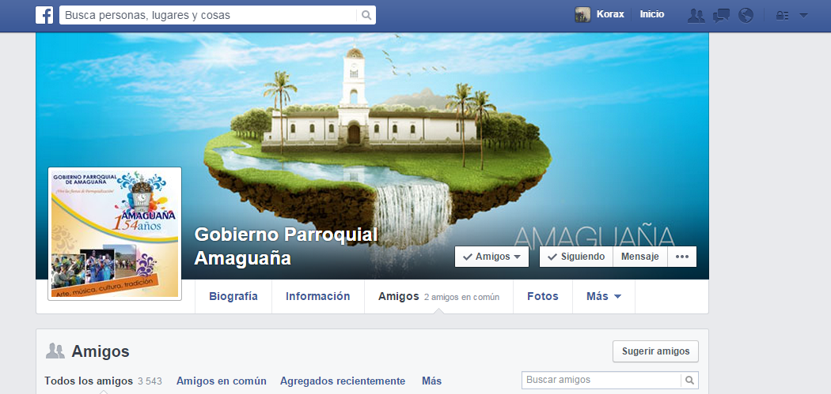
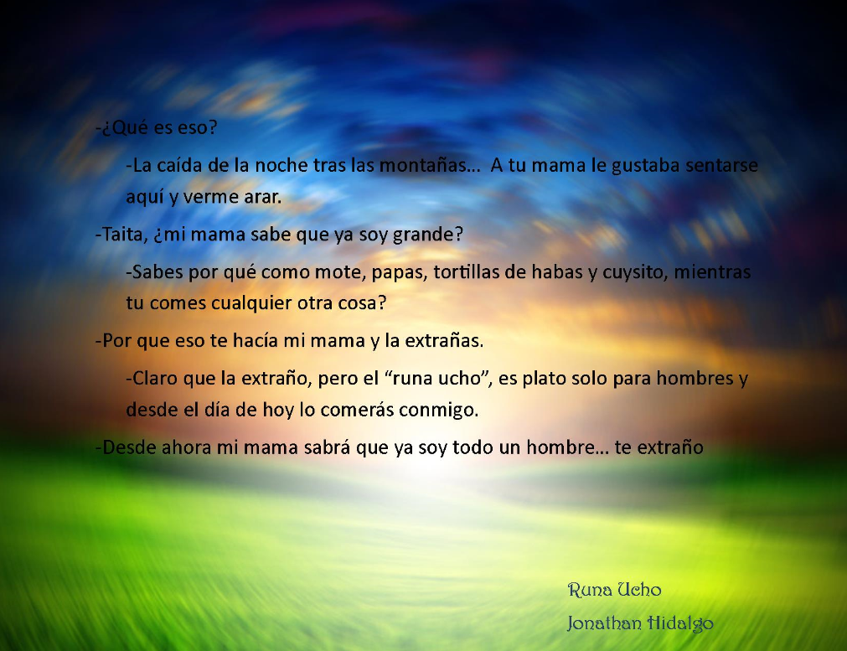
CAP VI: PROPUESTA
Comunicación: Promoción
Estrategia 7 – Publicaciones Gastronómicas ancestrales en Redes Sociales.

Slide 24
CÉDULA PRESUPUESTARIA
ESTRATEGIA | RESPONSABLE | DETALLE | COSTO
Realización de un recetario | Jonathan Hidalgo | Impresiones (8) Portada (8) Decoración (8) | Unidad | Total
 |  |  | 6$ 2$ 2$ | 80$
Elaboración de cartillas para nuevas recetas | Jonathan Hidalgo | impresiones en cartulina (50) | 0.25$ | 12.50$
Talleres de gastronomía ancestral | GAD Amaguaña | Expositores (2) Diplomas (15) Pancarta de entrada (1) | 0$ 4$ 45$ | 105$
Charlas escolares | Jonathan Hidalgo | Expositores (0)
Carpa Gastronómica | GAD Amaguaña | Carpa (1) Mesones de 10 pax (4) Sillas (20) Ficha de compromiso (10) Ficha de inscripción (15) Cartilla de jueces (15) Parámetros concurso (2) Parámetros stands (2) Diplomas concurso (3) | 750$ 20$ 2$ 1$ 1$ 1.50$ 2$ 2$ 4$ | 937$
Diseño de imagen | Jonathan Hidalgo | Isotipo y Logotipo (1) | 15$ | 15$
Publicaciones Gastronómicas | Jonathan Hidalgo | Consumo de internet mensual por 12 meses | 0.50$ | 6$
Diseño de Flyers y pancartas | GAD Amaguaña | Flyers para stands (10) Flyers para concurso (10) Flyers talleres gastronómicos (10) | 4$ 4$ 4$ | 120$
COSTO TOTAL |  |  | $1.275,5

Slide 25
CONCLUSIONES
CAP 1
Existe poco material relevante acerca de identidad culinaria o gastronómica
CAP 2
Mediante el análisis situacional del proyecto se puede determinar las falencias a tratar para el proyecto
CAP 3
El estudio de mercado diferencio el estado de conocimiento de las personas con respecto al tema del proyecto
CAP 4
Todas las propuestas expuestas, suplen las necesidades detectadas a lo largo del proyecto

Slide 26
RECOMENDACIONES
CAP 1
Fomentar la investigación científica sobre temas gastronómicos culturales.
CAP 2
Actualizar los datos y estadísticas a tiempos actuales en los GADS
CAP 3
Informar con anticipación este tipo de investigaciones con los líderes barriales, para que el estudio de mercado sea mas ágil.
CAP 4
Se recomienda poner en practica las propuestas expuestas para consolidar la gastronomía ancestral como identidad cultural de la parroquia y a un futuro de otras interesadas en el proyecto.

